Slide 1
Anatomia dos Hacks na Web3
> threat_analysis --target web3 --scope ecosystem
O que Está Quebrando a Segurança do Ecossistema
$ Andrews Rodrigues

Slide 2

Palestrante
+20 anos DEV em TI | Web3 desde 2017
CTO da TS4, atua como especialista em segurança Web3, auditoria de smart contracts e análise de incidentes de segurança Web3.
Líder técnico do *Everblock, tecnologia reconhecida como estratégica de Defesa pelo Ministério da Defesa do Brasil.
Atuante em projetos web3 internacionais desde 2022.
Professor de segurança em Blockchain e tecnologias descentralizadas em programas de pós-graduação.
Trabalha no desenvolvimento e pesquisa de infraestruturas de soberania digital e autocustódia de dados baseadas em blockchain e IPFS. (Selaris.io)
*https://pt.wikipedia.org/wiki/Everblock

Slide 3
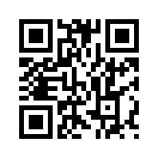
DANOS GLOBAIS EM WEB3 · 2022–2025
2022
$3.8B
← recorde histórico
2023
$1.7B
↓ queda de 55%
2024
$2.2B
↑ retomada
2025
$2.7B
← Bybit: $1.4B
TOTAL: $10.4B+
em 4 anos (2022–2025)
75% dos ataques em 2024: Access Control · Q1/2025: pior trimestre da história
Fonte: Chainalysis · DeFiLlama · Hacken (2025)
$ cat /var/log/web3_hacks.log

Slide 4
Tese Central
Não estamos vendo hacks aleatórios.
Estamos vendo os mesmos erros de engenharia se repetirem.

Slide 5
O Estado da Segurança Web3
Por que continuamos perdendo bilhões mesmo após milhares de auditorias?
O blockchain quase nunca é o problema. As quatro superfícies de falha recorrentes são:
01
Arquitetura
02
Operação
03
Governança
04
Gestão de Chaves

Slide 6
Taxonomia dos Hacks
1
Smart Contracts
Bugs no código: reentrancy, lógica e controle de acesso
2
Ataques Econômicos
Manipulação de mercado: flash loans, oráculos e MEV
3
Infraestrutura
Frontend, RPC, DNS e supply chain de desenvolvimento
4
Gestão de Chaves
Multisig, hardware wallets, MPC e processos operacionais
5
Cross-chain / Bridges
Confiança entre cadeias — o maior alvo da Web3

Slide 7
Smart Contract Vulnerabilities
Reentrancy
Estado atualizado após a chamada externa — o clássico do The DAO
Logic Bugs
Erros na lógica de negócio que escapam às auditorias
Access Control
Permissões e modificadores mal configurados
Upgradeability Bugs
Falhas em proxies e padrões de upgrade
Storage Collisions
Conflito de slots entre proxy e implementação

Slide 8
Reentrancy
O estado é atualizado depois da chamada externa — abrindo a porta para a reentrância.
reentrância (loop)
Atacante
chama withdraw()
Contrato
envia ETH (call externo)
Fallback
re-entra em withdraw()
Resultado
fundos drenados em loop
Mitigação: padrão checks-effects-interactions e ReentrancyGuard.

Slide 9
Access Control
Permissões mal configuradas seguem entre as principais causas de incidentes. Os padrões mais comuns:
sem onlyOwner
Funções sensíveis sem restrição de acesso
initialize() exposto
Reinicialização do proxy por terceiros
tx.origin
Autenticação enganável por contrato intermediário
admin centralizado
Uma única chave controla todo o protocolo
Caso Parity (2017): uma função de inicialização desprotegida congelou ~$280M em ETH permanentemente.
Fonte: bug Parity multisig, nov. 2017 — ~514k ETH (~$280M na época) congelados.

Slide 10
Upgradeability
O proxy guarda o estado e delega a lógica via delegatecall — poderoso e perigoso.
Usuário
chama a função
Proxy
guarda o estado · storage
delegatecall
Implementation
contém a lógica · upgradável
call
Takeover
upgrade não autorizado
Storage Collision
slots sobrepostos
Upgrade malicioso
lógica trocada por backdoor

Slide 11
Ataques Econômicos
Flash Loans
Empréstimo sem colateral, liquidado na mesma transação
Oracle Manipulation
Distorção dos preços de referência do protocolo
MEV
Reordenação de transações para extrair valor
Liquidity Attacks
Drenagem e manipulação de pools de liquidez

Slide 12
Caso Mango Markets
$114M
drenados do protocolo
Out 2022 · Solana
Abre posição enorme em perpétuos de MNGO
1
Manipula o preço spot do MNGO (baixa liquidez)
2
O oráculo reporta colateral inflado
3
Toma empréstimo contra o colateral falso e drena o tesouro
4
Sem bug de código: foi manipulação econômica via oráculo.
Fonte: CoinDesk e processo da CFTC/DOJ (out. 2022). ~$114M drenados.

Slide 13
Oracle Manipulation
Protocolos dependem de preços externos. Se o preço mente, o protocolo é enganado.
// mitigações
TWAP
Preço médio ponderado no tempo resiste a manipulação pontual
Oráculos descentralizados
Chainlink e múltiplas fontes agregadas
Circuit breakers
Pausam o protocolo diante de desvios anômalos
Risco: oráculo de fonte única + baixa liquidez = alvo fácil.

Slide 14
Bridges
Cada componente adiciona uma premissa de confiança — e cada premissa é uma superfície de ataque.
Chain A
origem
Lock / Custódia
trava os ativos
Validadores
relayers assinam
Chain B
mint no destino
+ confiança
+ confiança
Pontes concentram alguns dos maiores roubos da história da Web3.

Slide 15
Casos Reais
Ronin
$625M
Mar 2022
5 de 9 chaves de validador comprometidas
Wormhole
$326M
Fev 2022
Falha na verificação de assinaturas
Nomad
$190M
Ago 2022
Inicialização falha permitiu replay de mensagens
Todas falhas de arquitetura e operação — nenhum bug clássico de smart contract.
Fontes: postmortems oficiais; CoinDesk, Elliptic e Rekt.News (2022). Valores em USD na data do incidente.

Slide 16
Gestão de Chaves
Multisig
Múltiplas assinaturas para autorizar transações
Hardware Wallets
Chaves isoladas em dispositivo dedicado
MPC
Computação multipartidária, sem chave única
Processos Operacionais
Rotação, segregação e auditoria de acesso

Slide 17
Supply Chain Attacks
GitHub
Repositórios e Actions comprometidos
NPM
Pacotes maliciosos publicados no registro
CI/CD
Pipelines de build sequestrados
Dependency Confusion
Pacotes internos substituídos por públicos
Typosquatting
Nomes parecidos enganam a instalação

Slide 18
Lições dos Grandes Hacks
A maioria dos incidentes pertence a poucas categorias recorrentes.
01 Poucos padrões, muitos incidentes
Reentrancy, controle de acesso, oráculos e pontes dominam
02 Auditoria não é garantia
Código auditado ainda falha em operação e governança
03 O elo humano
Chaves e processos causam as maiores perdas
04 Repetição
Os mesmos erros reaparecem em cada novo protocolo

Slide 19
COMO SE FORMA UM AUDITOR DE SMART CONTRACTS
Fundamentos
Blockchain • Ethereum • Solidity • ERC Standards
Engenharia Segura
Testing • Upgradeability • Yul & EVM Internals • Security Patterns
Segurança Ofensiva
Attack Vectors • CTFs • Damn Vulnerable DeFi • Postmortems
Auditoria Profissional
Relatórios Reais • Formal Verif. • Standards & Checks • Ferramentas
Arsenal do Auditor
Slither • Foundry • Echidna • Mythril • Manticore • Tenderly
Um auditor não aprende apenas Solidity/RUST etc.
Ele aprende como protocolos quebram.

Slide 20
O Futuro
AI-powered Phishing
Engenharia social automatizada em escala
Ameaça Quântica
Computadores quânticos podem quebrar a criptografia atual (ECDSA) — migração para PQC
Runtime Security
Monitoramento e defesa em tempo de execução
Formal Verification
Prova matemática da corretude do contrato
MPC Wallets
Custódia distribuída como novo padrão

Slide 21
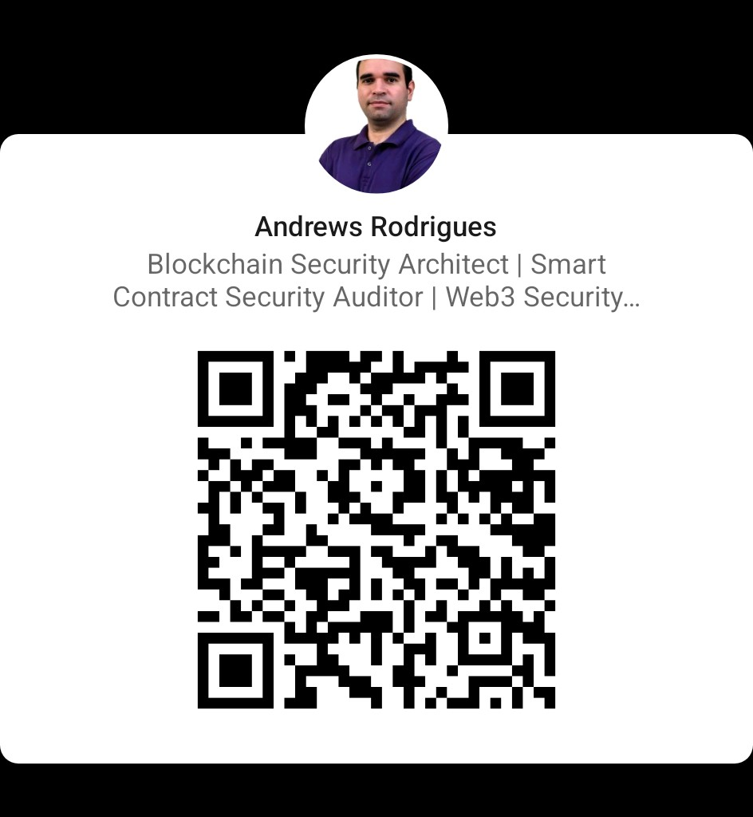

Conclusão
Blockchains são extremamente seguras.
Pessoas e processos continuam sendo o elo mais fraco.
> obrigado · Andrews Rodrigues

Slide 22
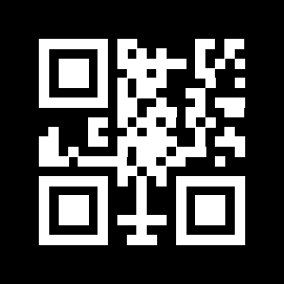
ENQUANTO VOCÊ ASSISTIA ESSA PALESTRA...
rekt.news
os hacks não pararam.
$ ~/web3/hacks/live

Slide 23
Referências
// fontes públicas — valores em USD na data do incidente
Ronin · ~$625M · mar/2022
coindesk.com/tech/2022/03/29/axie-infinitys-ronin-network-suffers-625m-exploit
roninchain.com/blog/posts/back-to-building-ronin-security-breach
Wormhole · ~$325M · fev/2022
coindesk.com/tech/2022/02/02/blockchain-bridge-wormhole-suffers-possible-exploit
elliptic.co/blog/325-million-stolen-from-wormhole-defi-service
Nomad · ~$190M · ago/2022
halborn.com/blog/post/explained-the-nomad-hack-august-2022
cnbc.com/2022/08/05/crypto-startup-nomad-offers-10percent-bounty-after-190-million-hack.html
Mango Markets · ~$114M · out/2022
coindesk.com/markets/2022/10/12/how-market-manipulation-led-to-a-100m-exploit-on-solana-defi-exchange-mango
chainalysis.com/blog/oracle-manipulation-attacks-rising
Parity · ~$280M congelados · nov/2017
cnbc.com/2017/11/08/accidental-bug-may-have-frozen-280-worth-of-ether-on-parity-wallet.html
techcrunch.com/2017/11/07/a-major-vulnerability-has-frozen-hundreds-of-millions-of-dollars-of-ethereum

Slide 24
Ameaça Quântica
Um computador quântico potente quebra a criptografia de chave pública que protege carteiras e transações.
HOJE
ECDSA / secp256k1
Assinaturas e chaves atuais
FUTURO
Criptografia Pós-Quântica
PQC padronizada pelo NIST
Shor
Harvest-now, decrypt-later: adversários capturam hoje dados cifrados para decifrá-los quando o quântico amadurecer.
O que quebra
Assinaturas ECDSA e derivação de chaves públicas
Mitigação
Migrar carteiras e contratos para esquemas PQC

